Slide 1
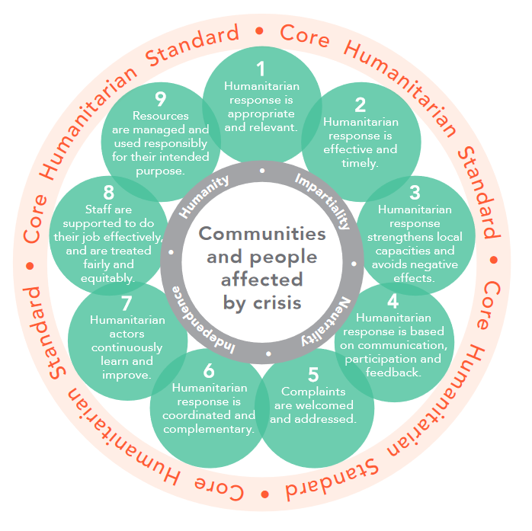
Pillar 1 – to ensure a quality response
Esencial en TODAS las áreas de la programación de protección de la niñez
Aplicables en todas las situaciones y contextos
Durante las fases de preparación y respuesta
Se alinea c/ CHS
En todo: Fuerte énfasis en la protección infantil y PSEA
Notes:
Este primer Bloque de Normas tienen que ver con la respuesta de calidad, que son comunes en todas las áreas de la programación de protección de la niñez y adolescencia, aplicables en todas las situaciones y contextos, durante las fases de preparación y respuesta. TODAS son fundamentales para alcanzar el nivel de calidad que pretendemos alcanzar como profesionales.
Estas Normas de calidad deben usarse conjuntamente al resto de normas (7-28) y a los principios de las NMPNA.
Esta Norma es complementaria a la Norma Humanitaria Esencial en materia de Calidad y Rendición de cuentas (CHS), y debe usarse junto con ella.
Igualmente, las NMPNA destacan la importancia de la salvaguardia de los NNA y la prevención de la explotación y el abuso sexual, y los señala a lo largo del manual usando iconos específicos.
Tema de discusión: ¿Alguien puede nombrar estándares bajo el Pilar 1?
-----------------------**--------------------
Notas para el facilitador, para explicar con más detalle el contenido de la diapositiva:
Información de antecedentes sobre los 9 compromisos de la CHS:
La Norma Humanitaria Esencial en materia de calidad y rendición de cuentas (CHS, por sus siglas en inglés) establece Nueve Compromisos que las organizaciones y personas implicadas en la respuesta humanitaria pueden utilizar con el fin de mejorar la calidad y la eficacia de la asistencia que brindan. Asimismo, facilita una mayor rendición de cuentas hacia las comunidades y personas afectadas por crisis humanitarias, ya que éstas, al saber a qué se han comprometido las organizaciones, podrán exigir que se les rinda cuentas al respecto. Como norma esencial, la CHS describe los elementos fundamentales de una acción humanitaria de calidad, responsable y basada en principios.
Las comunidades y personas afectadas por crisis humanitarias reciben una ayuda adecuada en relación con sus necesidades. Criterio de Calidad: La respuesta humanitaria es adecuada y pertinente.
Las comunidades y personas afectadas por crisis humanitarias tienen acceso a la ayuda que necesitan en el momento adecuado. Criterio de Calidad: La respuesta humanitaria es eficaz y proporcionada a tiempo.
Las comunidades y personas afectadas por crisis humanitarias no se ven perjudicadas y están más preparadas, son más resilientes y están menos expuestas al riesgo como resultado de la acción humanitaria. Criterio de Calidad: La respuesta humanitaria fortalece las capacidades locales y evita causar efectos negativos
Las comunidades y personas afectadas por crisis humanitarias conocen sus derechos, tienen acceso a la información y participan en todas las decisiones que les conciernen. Criterio de Calidad: La respuesta humanitaria se basa en la comunicación, la participación y la retroalimentación
Las comunidades y personas afectadas por crisis humanitarias tienen acceso a mecanismos seguros y ágiles para gestionar las quejas. Criterio de Calidad: Las quejas son bien recibidas y gestionadas
Las comunidades y personas afectadas por crisis humanitarias reciben una ayuda coordinada y complementaria. Criterio de Calidad: La respuesta humanitaria es coordinada y complementaria.
Las comunidades y personas afectadas por crisis humanitarias pueden esperar que se les brinde una mejor asistencia, ya que las organizaciones aprenden de la experiencia y la reflexión. Criterio de Calidad: Los actores humanitarios están en un proceso de aprendizaje y mejora constante
Las comunidades y personas afectadas por crisis humanitarias reciben la ayuda que necesitan por parte del personal y voluntarios competentes gestionados de forma adecuada. Criterio de Calidad: El personal cuenta con apoyo para hacer su trabajo con eficacia y recibe un trato justo y equitativ
Las comunidades y personas afectadas por crisis humanitarias pueden esperar que las organizaciones que les prestan asistencia gestionen los recursos de forma efectiva, eficaz y ética. Criterio de Calidad: Los recursos se gestionan y usan de forma responsable para los fines previstos

Slide 2
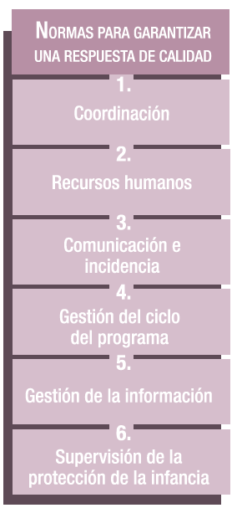
Bloque 1 – descripción de las Normas
No 2 - RH
Habilidades y la experiencia necesarias
Procesos, procedimientos y políticas de recursos humanos
Salvaguardia
No. 1 - Coordinación
Respuestas efectivas / coherentes y basadas en principios
Respuesta interinstitucional o multisectorial
Responsabilidad compartida
No. 3 – Com & Incidencia
Dignidad, interés superior
y seguridad
Voces y el empoderamiento
de los NNA
Notes:
[FACILITADORES: Dependiendo de su público, su área específica de interés, sus prioridades de programación, su contexto o el tiempo que tiene para facilitar, puede seleccionar una o dos normas claves dentro de cada bloque]
Norma 1: Coordinación
Hace un llamado para que todos los involucrados en la protección de la niñez y adolescencia se pongan de acuerdo sobre un conjunto de objetivos compartidos y una división del trabajo, y que coordinen sus acciones para proteger a todos los niños afectados de manera oportuna y eficiente, para garantizar la efectividad y la eficiencia.
Ayuda a crear una respuesta interinstitucional o multisectorial que fortalece los sistemas de protección infantil a largo plazo.
Existen diferentes estructuras de coordinación según los diferentes contextos (refugiados y PoC / IDP o situaciones mixtas) [→ el icono de desplazamiento]. Si el liderazgo de la coordinación depende del contexto, independientemente del contexto, deberíamos tener cierta coordinación entre los actores. Es una responsabilidad compartida. Los actores nacionales y locales también tienen un papel fundamental que desempeñar en la coordinación, para vincularse con los mecanismos de coordinación y respuesta existentes, construir sobre ellos o apoyarlos, y fortalecer la apropiación y las capacidades nacionales y locales.
- Para obtener más información sobre las diferentes estructuras de coordinación, consulte el juego de diapositivas Norma 5
Se vincula con el Compromiso Seis: Las comunidades y personas afectadas por crisis humanitarias reciben una ayuda coordinada y complementaria.
Criterio de Calidad: La respuesta humanitaria es coordinada y complementaria.
Norma 2: Recursos Humanos
Esta Norma tiene por objetivo asegurar que los servicios de protección de la infancia sean brindados por personal y asociados que tengan la competencia comprobada en sus áreas de trabajo y hayan desarrollado las habilidades y la experiencia necesarias para hacer su trabajo.
Esta Norma pone mucho énfasis en los procesos, procedimientos y políticas de recursos humanos que promueven medidas para proteger a los NNA y miembros de la comunidad del maltrato y daño por parte de los trabajadores humanitarios: Todas las organizaciones deben tener una política de ’salvaguardia del niño y de la niña’ o de ’Protección de la niñez y adolescencia’, procedimientos y un plan de implementación relacionados para evitar que el personal, las operaciones o los programas dañen a los NNA. Las organizaciones también deben establecer en cada lugar un programa simple, accesible, adecuado para los NNA y anónimo con mecanismos para expresar opiniones y presentar informas adecuadamente [→ icono de salvaguardia]
Esta Norma es complementaria al Compromiso Ocho de la Norma Humanitaria Esencial en materia de Calidad y Rendición de cuentas (CHS)
Norma 3: Comunicaciones & Incidencia
Las cuestiones relativas a la protección de los niños deben promoverse y comunicarse con respeto por la dignidad, el interés superior y la seguridad de los NNA, priorizando la protección de la niñez y adolescencia, el principio de no dañar y el interés superior del niño/niña; y asegurar la confidencialidad y la protección de datos
Una comunicación e incidencia efectivas - incluyendo texto, imágenes, audio, video y otros canales - pueden ayudar a la expresión personal, protección y empoderamiento de los NNA.
Esta norma tiene un vinculo fuerte con el tema de la prevención: es necesario llevar a cabo una evaluación de riesgos antes de entablar comunicación o incidencia para identificar y minimizar cualquier impacto negativo en los NNA, sus familias, su comunidad o en la organización. Las campañas deben basarse en métodos de comunicación locales y mensajes que sean contextualizados, y deben promocionar comportamientos protectores y seguros.
[→ el icon de prevencion]
Esta Norma es complementaria al Compromiso Cuatro de la Norma Humanitaria Esencial en materia de Calidad y Rendición de cuentas (CHS) que describe la necesidad de comunicaciones externas precisas, éticas y respetuosas.

Slide 3
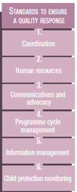
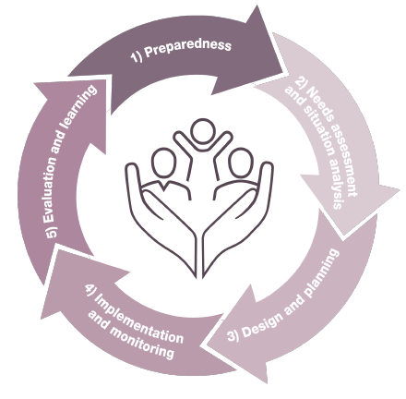
Bloque 1 – descripción de las Normas
No. 5 – Gestión de la info
Guía de gestión de la información centrada en la PNA
Consideraciones éticas
Marco de Gestión PIM
No. 4 - PCM
Programación orientada a la PNA
Procesos y metodología para diseñar planificar y supervisar
Aprendizaje para adaptar programas
Dignidad, inclusión, participación
No. 6 – Supervisión de la PNA
Riesgos, violaciones y capacidades de PNA
Principios del monitoreo
Recoleccion de datos secundarios
Notes:
[FACILITADORES: Dependiendo de su público, su área específica de interés, sus prioridades de programación, su contexto o el tiempo que tiene para facilitar, puede seleccionar una o dos normas claves dentro de cada bloque]
Norma 4: Gestion del ciclo del programa.
DEF: La gestión del ciclo del programa (PCM, por sus siglas en inglés) es el proceso cíclico de diseño, planificación, gestión, supervisión y evaluación de programas. Con base en el aprendizaje y la evidencia generada a través de los 5 pasos, la programación debe adaptarse continuamente (ver imagen del ciclo del programa)
Destaca la importancia de la programación orientada a la protección de la niñez y adolescencia, mediante la integración del desarrollo del NNA y los derechos del NNA
También hace hincapié en la importancia de la evaluación y el análisis de situación de las necesidades y los riesgos: las evaluaciones son una parte integral de cualquier proceso de análisis de la situación, para informar la programación de emergencia inicial y las prioridades de financiación (evaluaciones iniciales o rápidas) y recopilar la información detallada necesaria para una programación holística (evaluaciones más completas). Esas evaluaciones deben ser contextualizadas y participativas.
3 principios son clave para esta Norma: la dignidad y el bienestar de las poblaciones afectadas se ven fuertemente impactados por el diseño de la respuesta humanitaria; Las poblaciones afectadas, incluidos los NNA, deben ser consultadas durante todo el ciclo del programa y los NNA que son discriminados o que corren el riesgo de ser discriminados deben ser incluidos exhaustivamente en las consultas.
Esta norma tiene vínculos con el enfoque de prevención, pretentiendo identificar y mitigar los posibles riesgos para los NNA y sus familias que la programación pueda causar, directa o indirectamente (con la recopilacion de datos, por ejemplo), al realizar evaluaciones adecuadas de riesgos y necesidades y análisis de la situación, y al considerar acciones de preparación. También se puede identificar factores de protección para ayudar a prevenirlos y mitigarlos. [→ icono de prevención]
Esta Norma es complementaria a la Norma Humanitaria Esencial en materia de Calidad y Rendición de cuentas (CHS)
Norma 5: Gestión de la info
Esta norma proporciona una guía de gestión de la información centrada en la Protección de la niñez y adolescencia que está destinada a complementar las herramientas y capacitaciones de gestión de información ya existentes.
Detalla las consideraciones éticas que guardar en mente cuando se procesa, analiza y comparte datos e informacion: Debe ser anónima; Solo se compartirá de acuerdo con los protocolos contextualizados de protección de datos e intercambio de información; Debe estar actualizada y ser necesaria / significativa (solo recopile los datos que usará); Debe respetar la confidencialidad y los principios de PNA; Todos los métodos de recopilación de datos deben ser técnica y éticamente sólidos; Realizarse con conocimiento previo de las prácticas y normas culturales de los entrevistados; Siempre con consentimiento / asentimiento informado…
Se utiliza para fortalecer la coordinación, informar la toma de decisiones estratégicas, la gestión del ciclo del programa y apoyar la incidencia.
Complementa el Marco de Gestión de la Información sobre la Protección (PIM, siglas en inglés) & la disposición de la Gestión de la Información sobre Protección - Para obtener más información sobre los diferentes documentos, consulte el juego de diapositivas Norma 5
Norma 6: Supervisión de la PNA
DEF: El monitoreo de la Protección de la niñez y adolescencia consiste en un examen regular y sistemático (monitoreo) de los riesgos, violaciones
y capacidades de Protección de la niñez y adolescencia en un contexto humanitario específico. El objetivo es aportar las evidencias necesarias para el desarrollo de análisis, estrategias y respuestas. El monitoreo de la respuesta es la medición continua y coordinada de la respuesta humanitaria en un contexto humanitario, por ejemplo, de las actividades planificadas y llevadas a cabo por los actores humanitarios.
La recopilación, la gestión, el análisis y el uso del monitoreo de PNA, que debe realizarse de una manera segura y colaborativa y basada en principios.
El diseño, la ejecución y la evaluación de los sistemas de monitoreo de Protección de la niñez y adolescencia deben seguir los principios de la GIP: Centrarse en las personas y en la inclusión; No causar daño; Tener un objetivo claro; Respetar el consentimiento/asentimiento informado y la confidencialidad; Hacer un uso responsable, seguro y protector de los datos; Ser competentes y capaces; Ser imparciales; y Coordinar y colaborar. Estos principios deben aplicarse junto a los Principios del NMPNA.
Los datos secundarios son cualquier información tomada de fuentes de información existentes, como informes, datos de evaluación, datos de gestión de casos, etc. A través de una combinación de fuentes de información cuantitativa y cualitativa, se puede generar un análisis preliminar de las necesidades y capacidades de protección infantil. El análisis de datos secundario ayuda a identificar los datos e información ya existentes, posibles lagunas y los métodos adecuados para resolverlas.
Esta norma tiene vínculos con el enfoque de prevención, pretentiendo mitigar los posibles riesgos para los niños y sus familias durante la recopilación, el procesamiento y almacenamiento de los datos [→ icono de prevención]
[Para obtener más información sobre la monitoreo de la PNA, consulte el juego de diapositiva 6 y el kit de herramientas de monitoreo en: https://alliancecpha.org/en/system/tdf/library/attachments/monitoring_toolkit_low_res.pdf?file=1&type=node&id=30920)

